Slide 1
数字逻辑实验4：编码器和译码器
2022.11.15

Slide 2
实验要求
目的
通过实验，使学生学会设计编码器和译码器。
内容
使用基本门电路 IP 核设计一个3-8 译码器(Decoder)；根据真值表进行板级验证。
设计一个4-2优先编码器，依据真值表进行设计和验证
（要求：仅用与非门实现）
注意
详细设计过程
画出卡洛图，并给出接口对应的表达式
原理图、引脚分配等重要步骤的截图以及说明
按实验手册上记录表在板上验证，填写实验结果

Slide 3
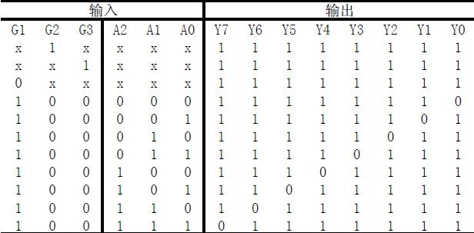
Exp1. 3-8译码器
真值表
输出布尔表达式

Slide 4
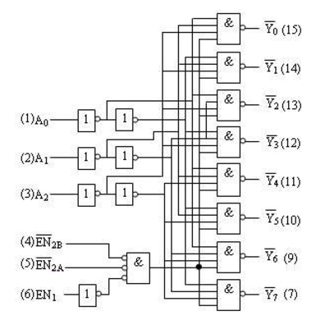
Exp1. 3-8译码器
使用与非门实现74LS138的电路原理图
如何化简得到输出的与非形式？
要求将各输出变量化简成与非形式，搭建74LS138的内部实现电路。
Y₀
Y₁
=
?
……
Y₇

Slide 5
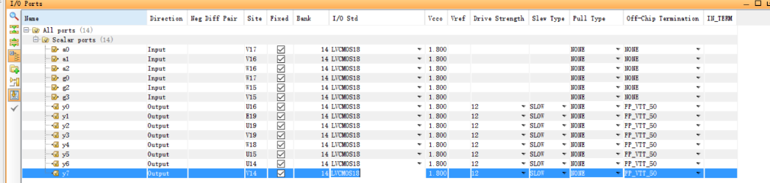
管脚约束
为6个输入相应的拨码开关、8个输出指定相应的Led灯显示。

Slide 6



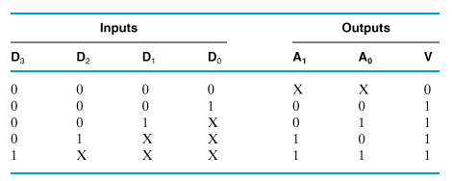
Exp2. 4-2优先编码器
输出布尔表达式
写出输出变量的布尔表达式并化简，使用适当的逻辑门搭建4-2优先编码器。
注：V可以理解成Valid(有效)的缩写，指示编码输出(A₁A₀)是否有效。
真值表

